Slide 1
Анти-GPT – интеллектуальный самописец
Экспертная рекомендательная система
для гарантии самостоятельности
написания научных текстов
и преодоления 80% ручной рутины

Slide 2
ПРОБЛЕМА
ChatGPT
как ящик Пандоры
и
искушение
для человека
Обессмысливание интеллектуального труда
Самокопирующийся интернет
растворяет и обесценивает
новую смысловую информацию
Цивилизационный вызов человечеству. Первые запреты государственного уровня – в Италии.
И это только начало

Slide 3
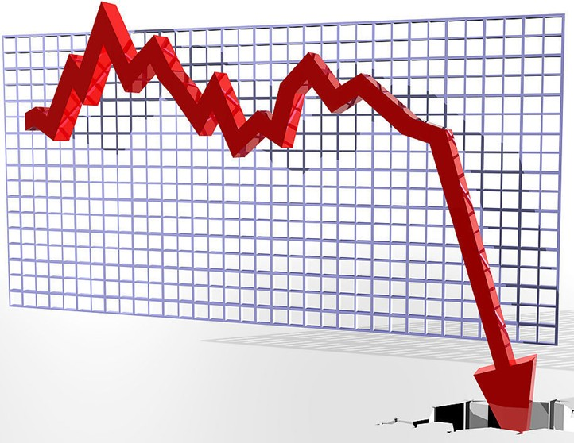
ПОСЛЕДСТВИЯ
Технологическая безработица
Деградация вузов как социального института
Вырождение вузовской науки
Снижение интеллектуального потенциала
Падение рейтинга вузов
из-за провала
наукометрических показателей
За 3 недели выявлены десятки тысяч научных текстов с элементами ИИ –
что составило 10% от всех новых статей.
И это только начало

Slide 4
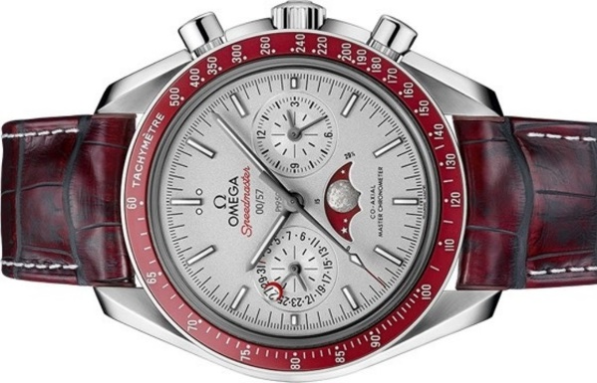
РЕШЕНИЕ
80%
ручной и оформительской рутины при написании текстов выполнит экспертная система
Человеку останется
только творчество – только хардкор
Использовать силу нейросетей во благо
Дозированное ИИ
Снимает с человека рутину
единая когнитивная система
«ЧЕЛОВЕК / машина»
Вспомогательная роль ИИ
Экономит время

Slide 5
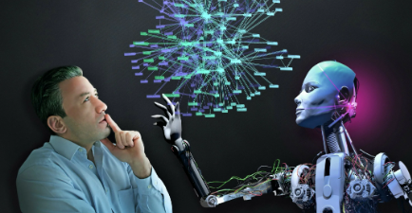
ТЕХНОЛОГИЯ
Автоматизация ключевых рутинных операций в режиме «одного окна»
Метод «мягкое подталкивание» (nudge) по трекам:
интеллектуальное (суть)
когнитивное (творчество)
проектное (коллаборация, тайм-менеджмент, agile)
Рекомендательная экспертная система:
предложит структуру
поможет поэтапно заполнить все главы
поможет связать смыслы и разделы
поддержит творческий настрой
поправит оригинальность в моменте
даст иные точки зрения/подходы к
проблеме исследования
Автоматизация рутины:
транскрибация голос ↔ текст
машинный перевод
оформление выходных данных статьи
библиография по ВАК/РИНЦ
автоисправление ошибок
проверка антиплагиата

Slide 6
РЫНОК
Пользователи Google Doc – 1 млрд человек (скачивания Google Play)
Конверсия облачных сервисов Яндекс – 10% (Я-отчеты)
Пользователи «Антиплагиат» – 5 млн чел, 1100 вузов
Близкая по сути система предыдущего поколения Evernote
(на пике 2015 г.):
число пользователей - 150 млн человек (из них 3 млн в РФ),
оценка рыночной капитализации - 1,2 млрд $,
привлечённые инвестиции - 225 млн $.

Slide 7
КОНКУРЕНТЫ
MAX Удобство интерфейса для создания научных текстов
экспертная система Анти-GPT
Google Doc
Яндекс-диск
Нейросети
Класса ChatGPT
Word
MIN
Автоматизация нейросетей MAX

Slide 8
ЦЕЛЕВАЯ АУДИТОРИЯ (РФ)
В2В – 1100 университетов
В2С –
5 млн студентов,
1 млн выпускников школ ежегодно,
200 тысяч преподавателей
300 тысяч ученых
А также – аналитики, писатели – редакторы (лонгриды), и т.д.
В2G – разработчики/исполнители гос.НИР
Сходный по сути лидерский нишевой проект «Антиплагиат»

Slide 9
БИЗНЕС - МОДЕЛЬ
Freemium
(условно-бесплатная)
Подписка
Корпоративные решения
Десктоп
SAAS
Сервер
Сходный по сути лидерский нишевой проект «Антиплагиат»

Slide 10
ТЕКУЩАЯ СТАДИЯ РАЗВИТИЯ
ТРЛ – 2
Перспективная концепция когнитивной системы «ЧЕЛОВЕК/машина»
Прототип базовых функций на сторонних сервисах
Апробация и бенчмаркинг смежных субститутов
Изучение потребностей сегментов ЦА
Изучение User eXperience
Костяк команды –
лидер с бизнес-опытом и опытом внедрения инноваций,
проектный менеджер с опытом внедрения инноваций,
программист,
научный руководитель – гуру-методолог.

Slide 11
ИНВЕСТИЦИИ
1 млн. рублей на ТРЛ-3 разработку альфа-версии
Требуется
Перспектива эволюционного развития по фонду Бортника
Индустриальный партнёр
Стратег-покупатель

Slide 12
Анти-GPT – интеллектуальный самописец
Экспертная рекомендательная система
для гарантии самостоятельности написания научных текстов
и преодоления 80% ручной рутины
market987@gmail.com
+7 977 384-00-30
Сергей Николаев

